Slide 1
系統晶片設計實習
“Dinosuar Run!” - 期末專題報告
電子四甲 - C109112162 – 朱梓福
電子四甲 - C109112174 - 李洋誠
Notes:
ID=d924773e-9a16-4d6d-9803-8cb819e99682 Recipe=text_billboard Type=TextOnly Variant=0 FamilyID=AccentBoxWalbaum_Zero

Slide 2
目錄清單:
遊戲規則-大綱
使用的硬體、軟體設備
流程圖

Slide 3
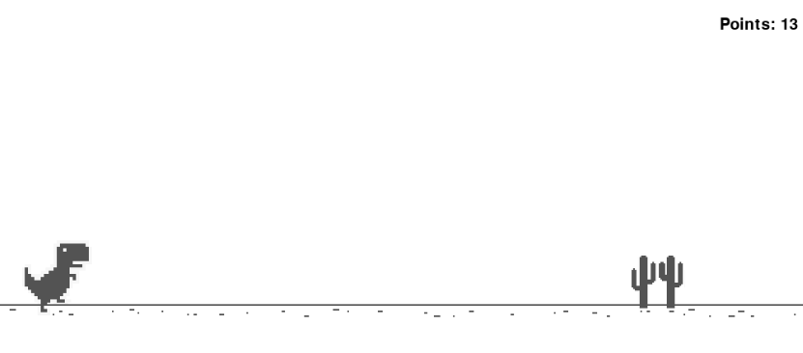
遊戲規則-大綱
點擊螢幕-開始遊戲，並出現一隻恐龍在畫面上
透過”板子上的按鈕”控制恐龍，避開”障礙物”
當恐龍碰到障礙物時，則遊戲結束

Slide 4
軟體和硬體設備
硬體:
ZYNQ-7000 xc7z020clg484-1
C程式 :
Windows 平台上執行
軟體:
Vivado 2018.3
Vivado SDK 2018.3
Visual Studio Code / Visual Studio (詢問老師)

Slide 6
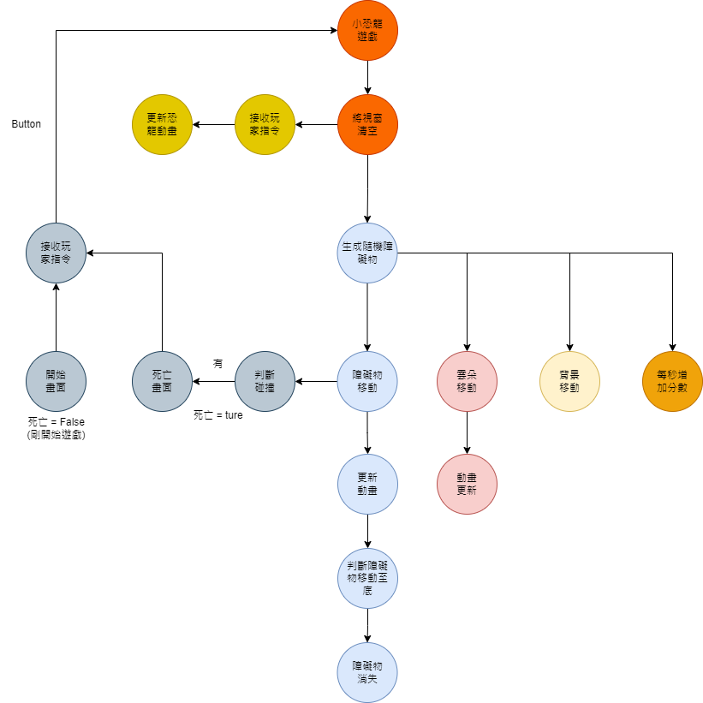
流程圖

Slide 7
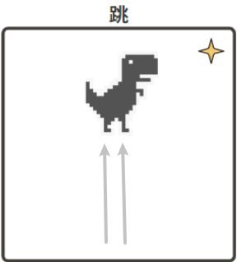
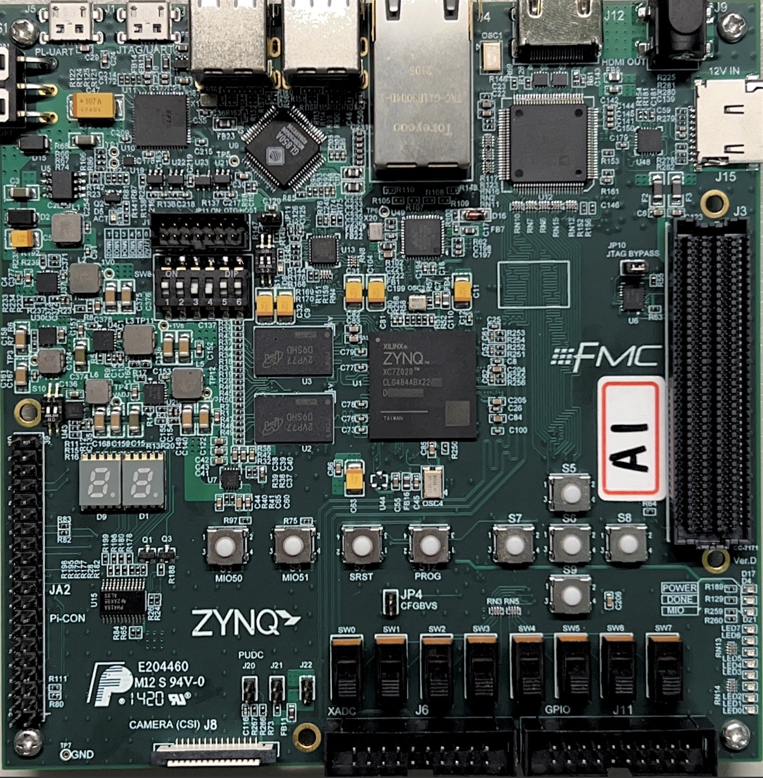
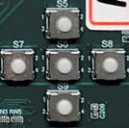
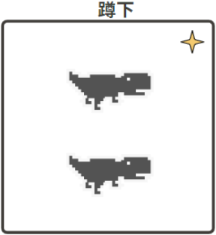
硬體按鍵功能和PC顯示畫面

Slide 8
分工
組員 | 工作項目
朱梓福 | 程式撰寫及整合
李洋誠 | 程式撰寫及整合

Slide 9
參考資料
https://hackmd.io/@ludwigchao/HJ7LEDGw5#%E5%B0%8F%E6%81%90%E9%BE%8D%E8%A6%96%E7%AA%97%E3%80%81class

